Slide 1
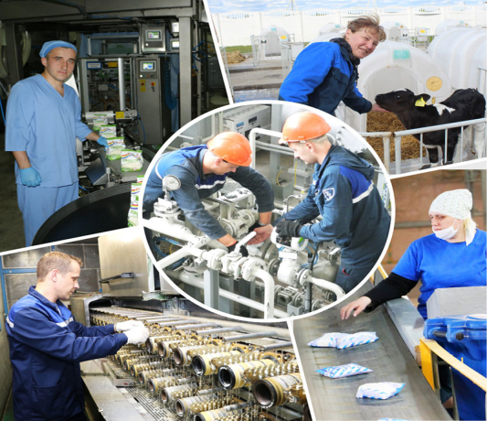
Белорусская наука: в ногу со временем

Slide 2

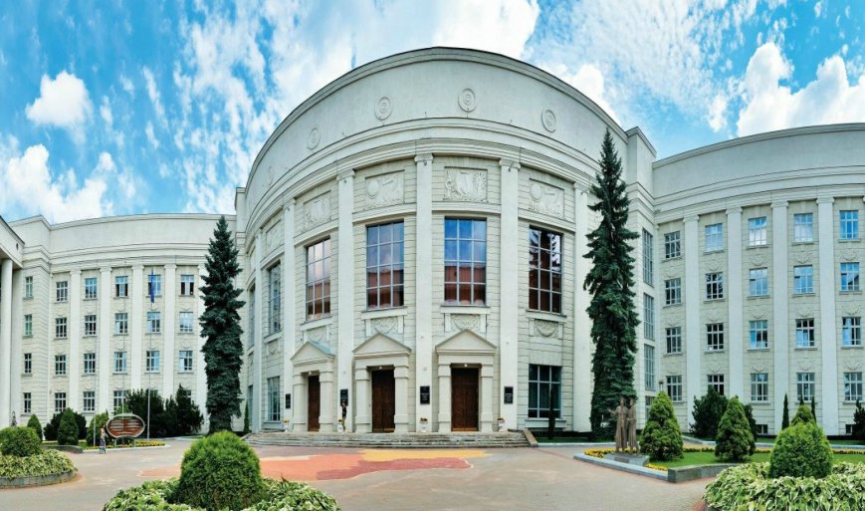
Национальная Академия наук Беларуси

Slide 3
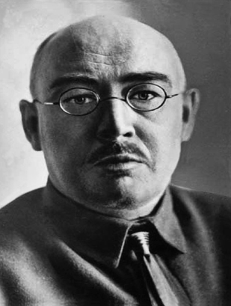
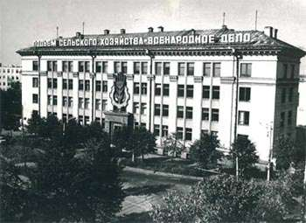
Открытие Академии наук состоялось в Минске 1 января 1929 года. Первым президентом Академии наук стал историк
В. М. Игнатовский.

Slide 4


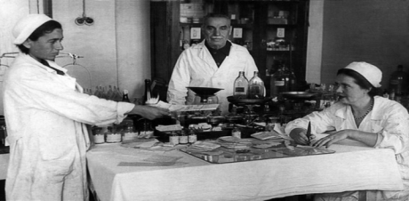
В период Великой Отечественной войны деятельность Академии наук БССР была прервана. Часть ученых продолжили свои исследования в институтах России и других регионов Советского Союза, сражались на фронтах, в партизанских отрядах и подполье.

Slide 5
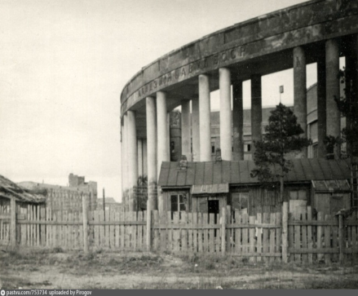
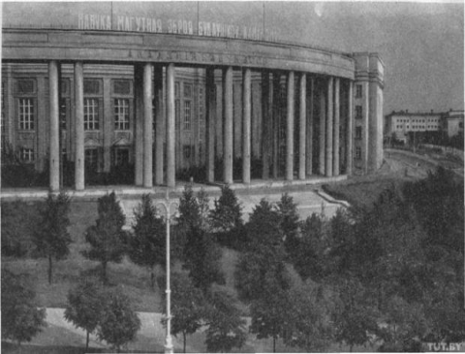
После освобождения от немецко-фашистских захватчиков академия наук БССР вернулась в Минск

Slide 6
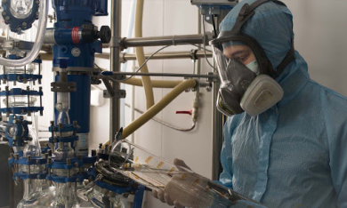
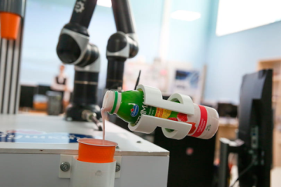
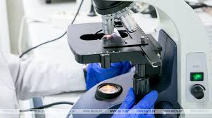
Молодёжь и наука в Республике Беларусь

Slide 7
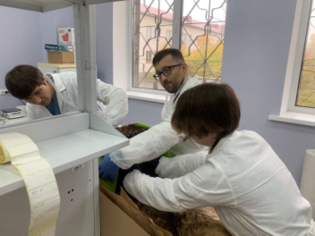
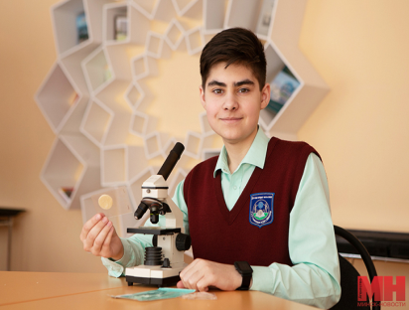
Молодёжь может обучаться в аспирантуре, проводить научно-исследовательскую работу в научных организациях, учреждениях образования

Slide 8


Конкурс «100 талантов НАН Беларуси» направлен на привлечение талантливой молодежи в научную, научно-техническую и инновационную сферы; создание молодежных научно-исследовательских групп

Slide 9

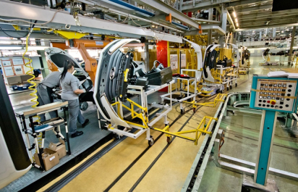
Белорусская наука: в ногу со временем

Slide 10
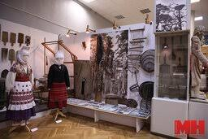
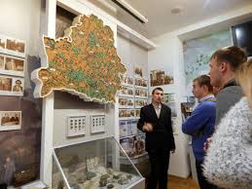
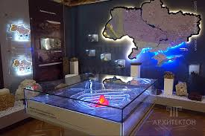
День белорусской науки
Традиционно в последнее воскресенье января научная общественность Беларуси отмечает профессиональный праздник – День белорусской науки.
В связи с праздником Национальная академия наук Беларуси проводит экскурсии.
В музее истории НАН, можно познакомиться с уникальными экспонатами археологической экспозиции Института истории НАН и Музея древнебелорусской культуры Центра исследований белорусской культуры, языка и литературы

Slide 11
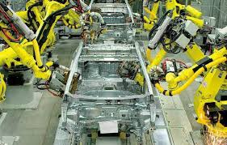
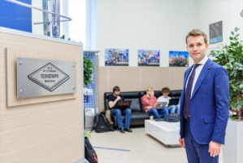
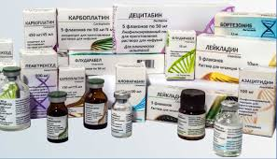
В Республике Беларусь востребовано внедрение принципиально новых разработок на производстве, в медицине и образовании

Slide 12
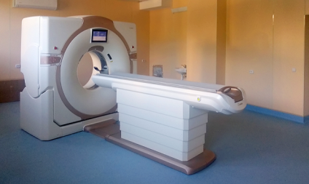
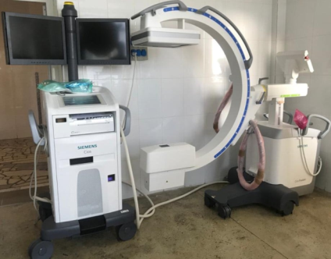
РНПЦ кардиологии.
Фотодуги для операций на сердце без открытого вмешательства.
Новый Белорусский томограф призван сделать работу врачей максимально удобной

Slide 13


На базе Национальной академии наук учёные занимаются разработкой и производством лекарственных средств для лечения онкологических заболеваний, короновируса и других болезней

Slide 14
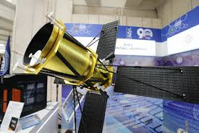
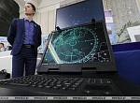
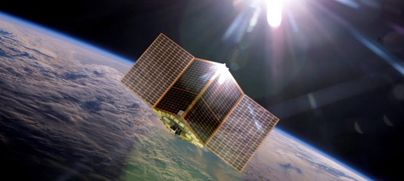
На околоземной орбите работают Белорусский космический аппарат дистанционного зондирования Земли и образовательный наноспутник BSU Sat-1Б Белгосуниверситета

